Slide 1
Федеральное государственное бюджетное образовательное учреждение
высшего образования «Красноярский государственный медицинский
университет имени профессора В.Ф. Войно-Ясенецкого»
Министерства здравоохранения Российской Федерации
Фармацевтический колледж
Тема: Алгоритм обслуживания покупателя в аптечной организации.
по специальности 33.02.01 Фармация
Выполнила Баранова Дарья Андреевна
Руководитель Казакова Елена Николаевна
Красноярск 2021

Slide 2
Алгоритм обслуживания покупателя в аптечной организации
Алгоритм состоит из:
Фармакологического консультирование
Расчеты с покупателем

Slide 3
Фармакологического консультирование
Состоит из нескольких этапов:
Приветствие клиента
Выявление потребностей клиента
Фармакологического консультирование
Ответы на вопросы, или Работа
с возражениями
5. Завершение продажи

Slide 4
Этап 1 Приветствие клиента
Ваша цель: создать благоприятное впечатление о себе и аптеке.
Любого пришедшего в аптеку покупателя нужно поприветствовать. Так вы показываете, что вы видите его, рады и готовы уделить время.

Slide 5
Этап 2 Выявление потребностей клиента
Цель: максимально подробно узнать, в чем нуждается клиент.
Задавая вопросы покупателю, нужно выяснить потребности клиента. Например, какие симптомы его беспокоят, чем уже лечился, помогло ли предыдущее лечение и т. д.

Slide 6
Этап 3 Фармакологического консультирование
Цель: рассказать о препарате так, чтобы клиент захотел его купить.
Необходимо подобрать необходимый клиенту препарат. Товар нужно презентовать, т.е рассказать о нем просто и доступно, учитывая
потребности покупателя.

Slide 7
Этап 4 Ответы на вопросы, или Работа с возражениями
Цель: ответить на вопрос «зачем?» и дать больше информации.
Если же вы слышите возражения то, скорее всего, покупателю не хватило информации, и он не понимает, зачем ему этот препарат. Исправить эту ситуацию можно, вернувшись на этап выявления потребностей и задав дополнительные вопросы.

Slide 9
Расчеты с покупателем
Ввести стоимость покупок (в т.ч. с использованием считывающих устройств).
Определить общую сумму покупки и назвать ее покупателю.
Получить у покупателя деньги
за покупки, четко назвать сумму
полученных денег и положить
эти деньги отдельно на виду у
покупателя.

Slide 10
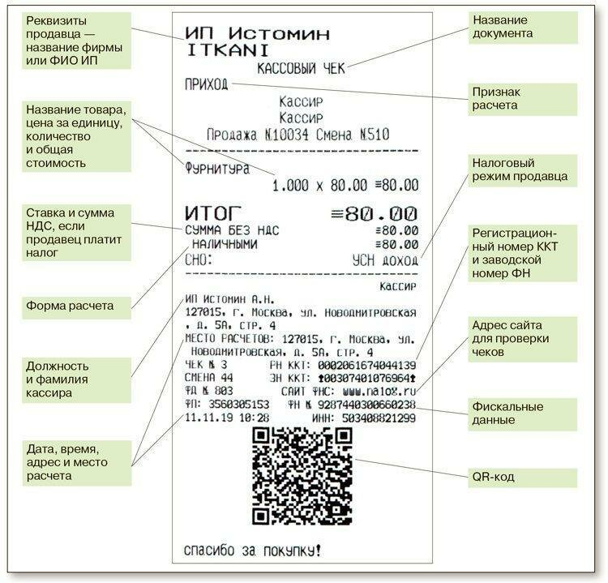
Напечатать кассовый чек.
Назвать сумму причитающейся сдачи.
Выдать покупателю кассовый чек и сдачу.

Slide 11
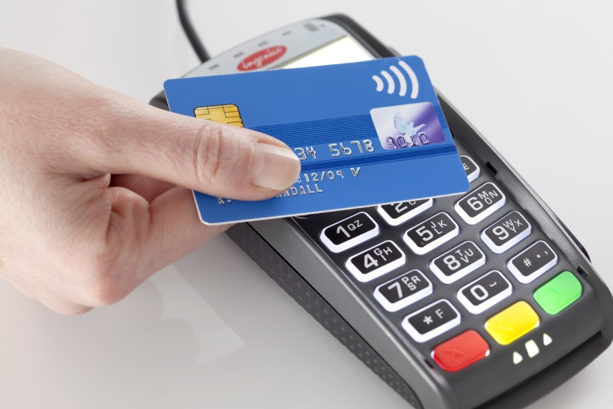
Если покупатель расплачивается картой
кассир переключает устройство в режим оплаты и вводит сумму платежа покупатель вставляет, проводит или прикладывает карту;
терминал отправляет информацию в банк, банк проверяет, есть ли деньги на карте покупателя и списывает деньги;
терминал печатает чек. При проведении операции печатают два чека: один отдается
покупателю, другой - слип,
Остается в организации.

Slide 12
Этап 5 Завершение продажи
Цель: мотивировать клиента вернуться.
Сложить покупки в пакет. Попрощаться с покупателем. Примеры фраз для завершения продажи в аптеке:
Всего вам доброго, приходите еще.
Приходите к нам еще, мне будет приятно пообщаться с вами снова.

Slide 13
Спасибо за внимание !!!

